Slide 1


Limpieza de Arboles Dañados por Tormentas
E.M. Bauske, P. Kelley, W. Williams, and
A. Martínez-Espinoza
Este material se produjo bajo el Proyecto numero SH-05052-SH8 de la Sub-Secretaria de Salud y Seguridad Ocupacional, dentro del Departamento del Trabajo de los EEUU. Este no necesariamente refleja los punto de vista o políticas del Departamento del Trabajo, ni la mención de nombres comerciales, productos comerciales, u organizaciones implica ratificación del Gobierno de los EEUU
Notes:
#1 Título
Lea el descargo de responsabilidad.
Desafortunadamente, los árboles son los que mas se dañan en las tormentas y son estos los mas peligrosos de limpiar. Los arboles dañados por tormentas están sujetos a una gran cantidad de peligros asociados con la tala de arboles y mucho, mucho mas. Las condiciones de trabajo pueden ser muy difíciles. Los arboles caídos se pueden enredar con otros arboles, o caerse en edificios, vehículos o alambres. La energía apresada en las ramas o en los troncos comprimidos puede ser liberada repentina, explosiva y fatalmente. Cada situación es diferente y requiere una consideración única. Esta tarea debe dejarse a gente con experiencia considerable y nunca debe de hacerse por un usuario ocasional de la motosierra.

Slide 2
Antes de Empezar
Póngase el Equipo de Protección Personal (EPP o PPE en Ingles)
Inspeccione las características de seguridad de la motosierra.
Notes:
#2 Antes de Empezar
Antes de empezar póngase su Equipo de Protección Personal (EPP o PPE en ingles). Esto incluye, casco, protección de ojos (goggles), protección de oídos, chaparreras o pantalones de talar, y botas apropiadas. La motosierra nunca, en ninguna circunstancia, debe ser operada sin este equipo. La importancia de usar el EPP nunca debe minimizado.
Asegúrese de que la motosierra tenga las cinco características esenciales de seguridad y que todas ellas estén funcionando; Esto incluye el freno de la cadena, seguro del acelerador, protección de la mano derecha, agarrador de cadena y supresor de chispas. Si alguna de estas características esta rota o no funciona, no use la motosierra.

Slide 3
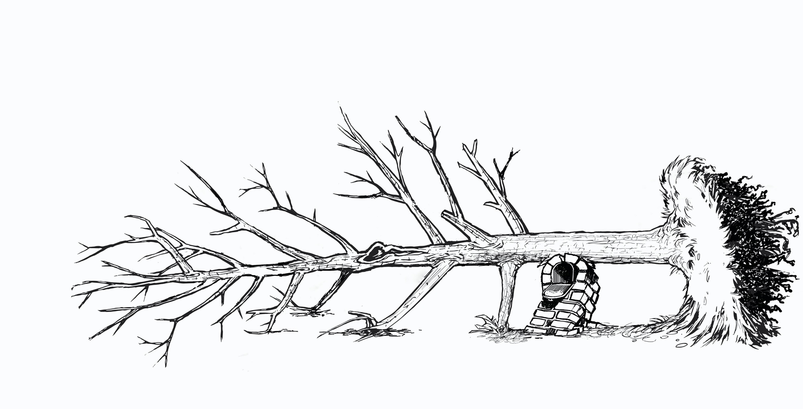
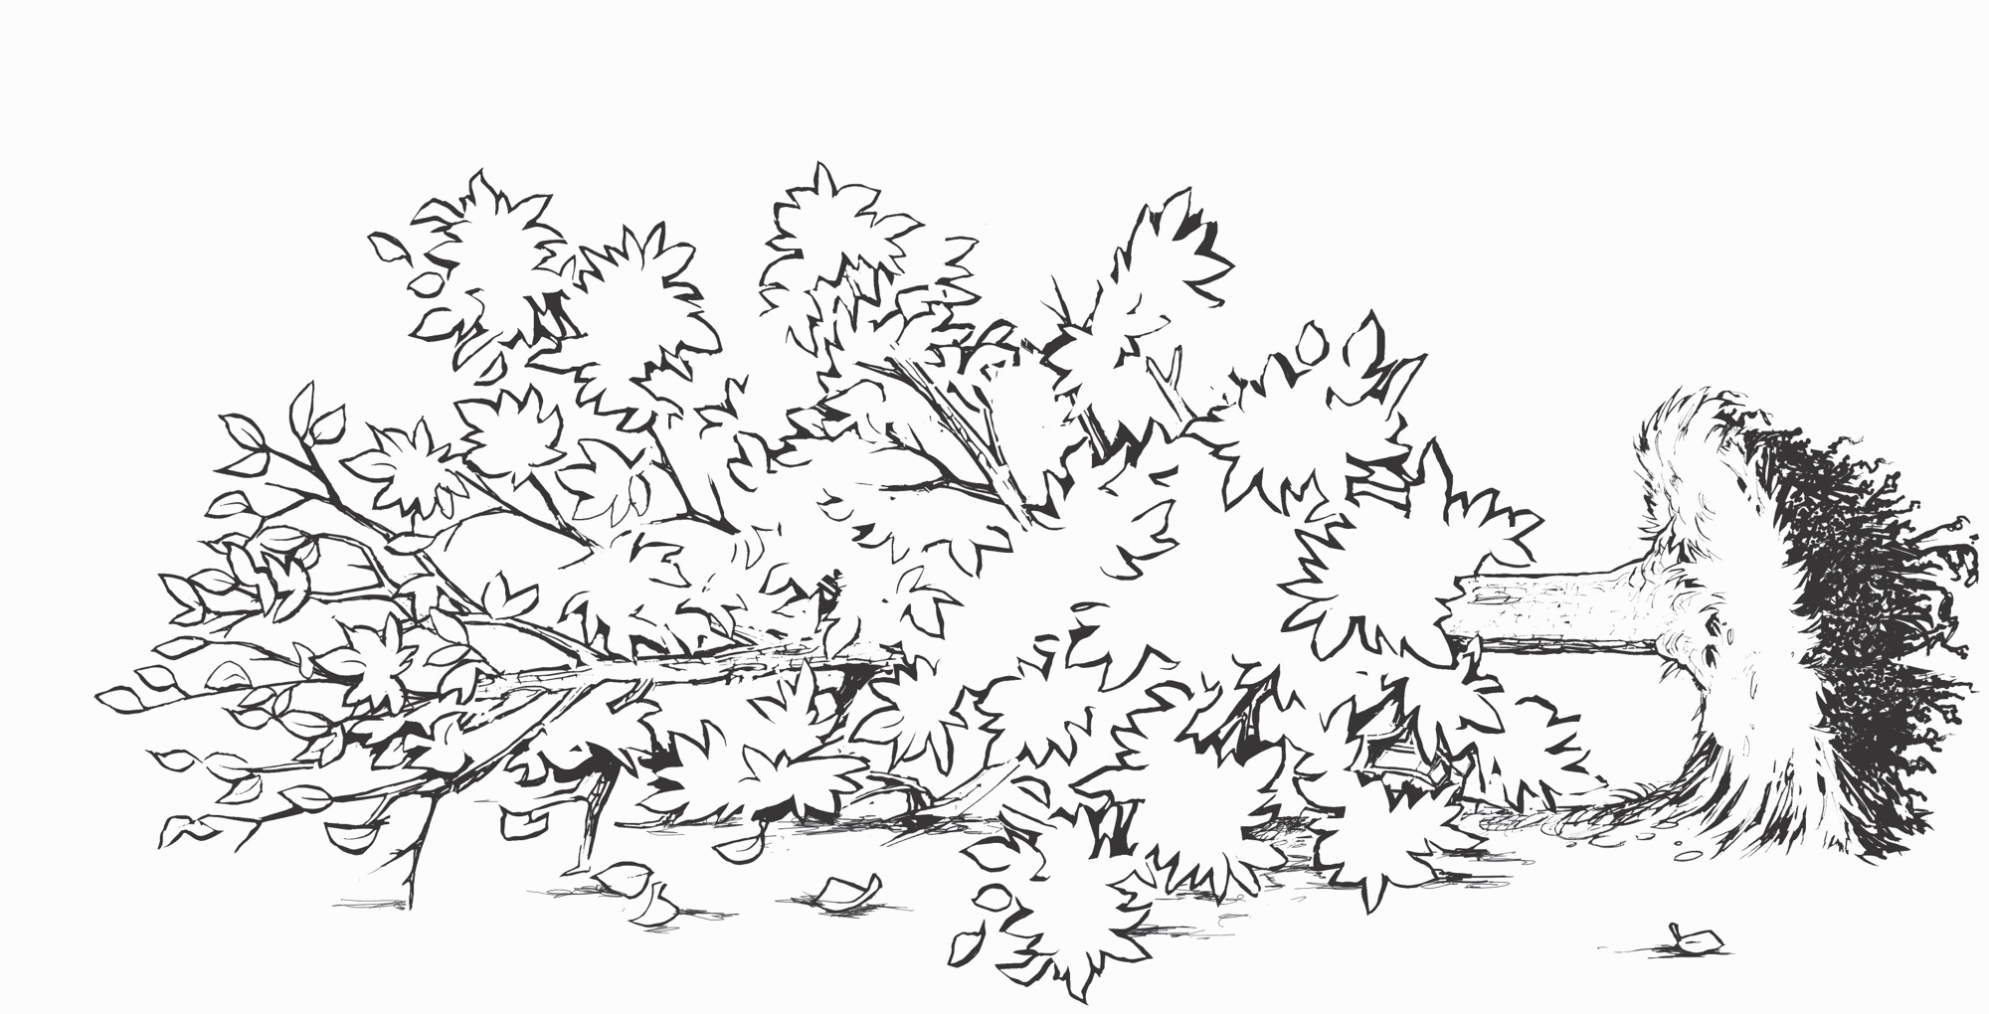
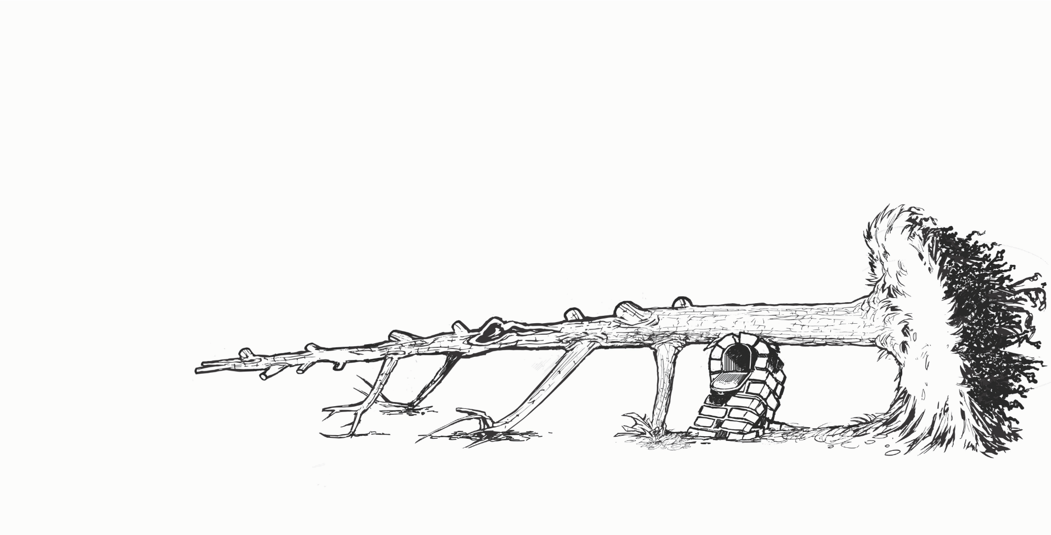
Árbol Dañado Por Una Tormenta
Notes:
#3 Arboles dañadas por arboles
Ahora que el operador esta propiamente vestido para el trabajo y a inspeccionado la motosierra, es hora de empezar a trabajar en el árbol. La forma de hacerlo en general es muy clara y sencilla. Quite o pode el follaje y quite los peligros que puedan ocasionar un tropiezo.
Pulse para la siguiente fotografía.
Si es posible, empiece desde la punta del árbol hacia abajo. Quite presión del árbol y quitando primero las ramas que no estén atoradas o tengan ningún peso.
Pulse para la siguiente fotografía.
Después, sistemáticamente desmenuce el proyecto, atacando primero el punto de presión que sea mas fácil. Suena simple, pero puede ser mortal. La aplicación de el plan de corte de 5 pasos. Ayudara al operador de la motosierra a trabajar de una forma segura y efectiva.

Slide 4

Limpieza de Arboles Danados por Tormentas/Huracanes
Plan de corte de cinco pasos para remover arboles dañados por tormentas
  Identificación de peligros en el área de trabajo / zona de caída (electricidad)
  Apoyos y Cargas (energía en reposo)
  Checar el equipo
  Plan de corte y Escape (Tres cortes utilices, rutas cambiantes de escape y liberación a distancia
  Implementación del plan (y repetir los pasos otra vez)
Notes:
#4 Cinco pasos/etapas de el plan de corte
La aplicación de el plan de corte de cinco pasos ayudara al operador de la motosierra trabajar de una forma segura y efectiva.
Los peligros deben ser identificados, lo mismo que el área de trabajo y la zona de caída.
El segundo paso es muy importante. Las tormentas crean apoyos y cargas que deben ser identificadas. El apoyo y la carga afectaran como cae y se mueve el árbol. También afectara que tipo de cortes pueden ser usados de forma segura.
El operador debe checar el equipo y asegurase que esta disponible y trabajando en buenas condiciones.
El plan de corte y de escape son creados basados en la información obtenida en los primeros tres pasos.
Finalmente, el plan de corte es implementado y el plan de escape determinado.

Slide 5
Plan de corte de cinco pasos para remover arboles dañados por tormentas
1. Identificación de peligros en el area de trabajo / zona de caida
2. Apoyos y Cargas
3. Checar el equipo
4. Plan de corte y Plan de escape
5. Implementación del plan
Notes:
#5. Repita el plan
Este plan es similar al plan para una tala de árbol estándar con una diferencia clave. Este plan debe de implementarse en cada corte. Con cada corte, la carga y apoyo en el árbol pueden cambiar, se pueden generar nuevos peligros, así como las zonas de trabajo y caída pueden variar. El equipo que se necesite puede cambiar. Esto requiere el establecimiento por un nuevo plan de corte y un nuevo plan de escape. Con cada corte, la situación cambia y el plan necesita ser ajustado a las necesidades.

Slide 6
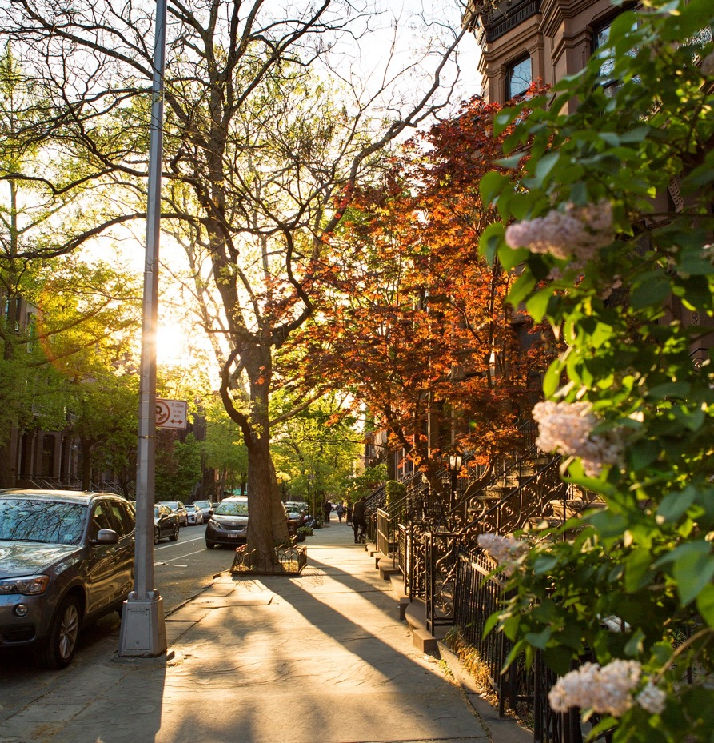
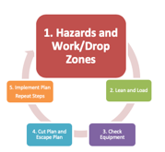
Paso 1. Identificar:
Peligros
Zona de Trabajo
Zona de Caída
Notes:
#6 Paso 1
El primer paso es identificar los peligros, la zona de trabajo y la zona de caída. Tómese su tiempo para inspeccionar cuidadosamente el árbol y el sitio.

Slide 7
Peligros
Arbol
  Hacedoras de viudas, podredumbres, acostaduras, fauna
Ambiente
  Estructures, líneas de electricidad, gente, mascotas
Tormenta
  Clima, arboles atorados, energia en reposo, madera bajo presion, estructuras
Notes:
#7 Peligros
Hay peligros asociados con el árbol, con el ambiente y la tormenta
Pregunte a los participantes cuales podrían ser los peligros. El debate puede incluir acostaduras, enganchaduras, palos que puedan rebotar, perchas, hacedoras de viudas, líneas de electricidad, podreduras, gente, estructuras, vehículos etc.

Slide 8
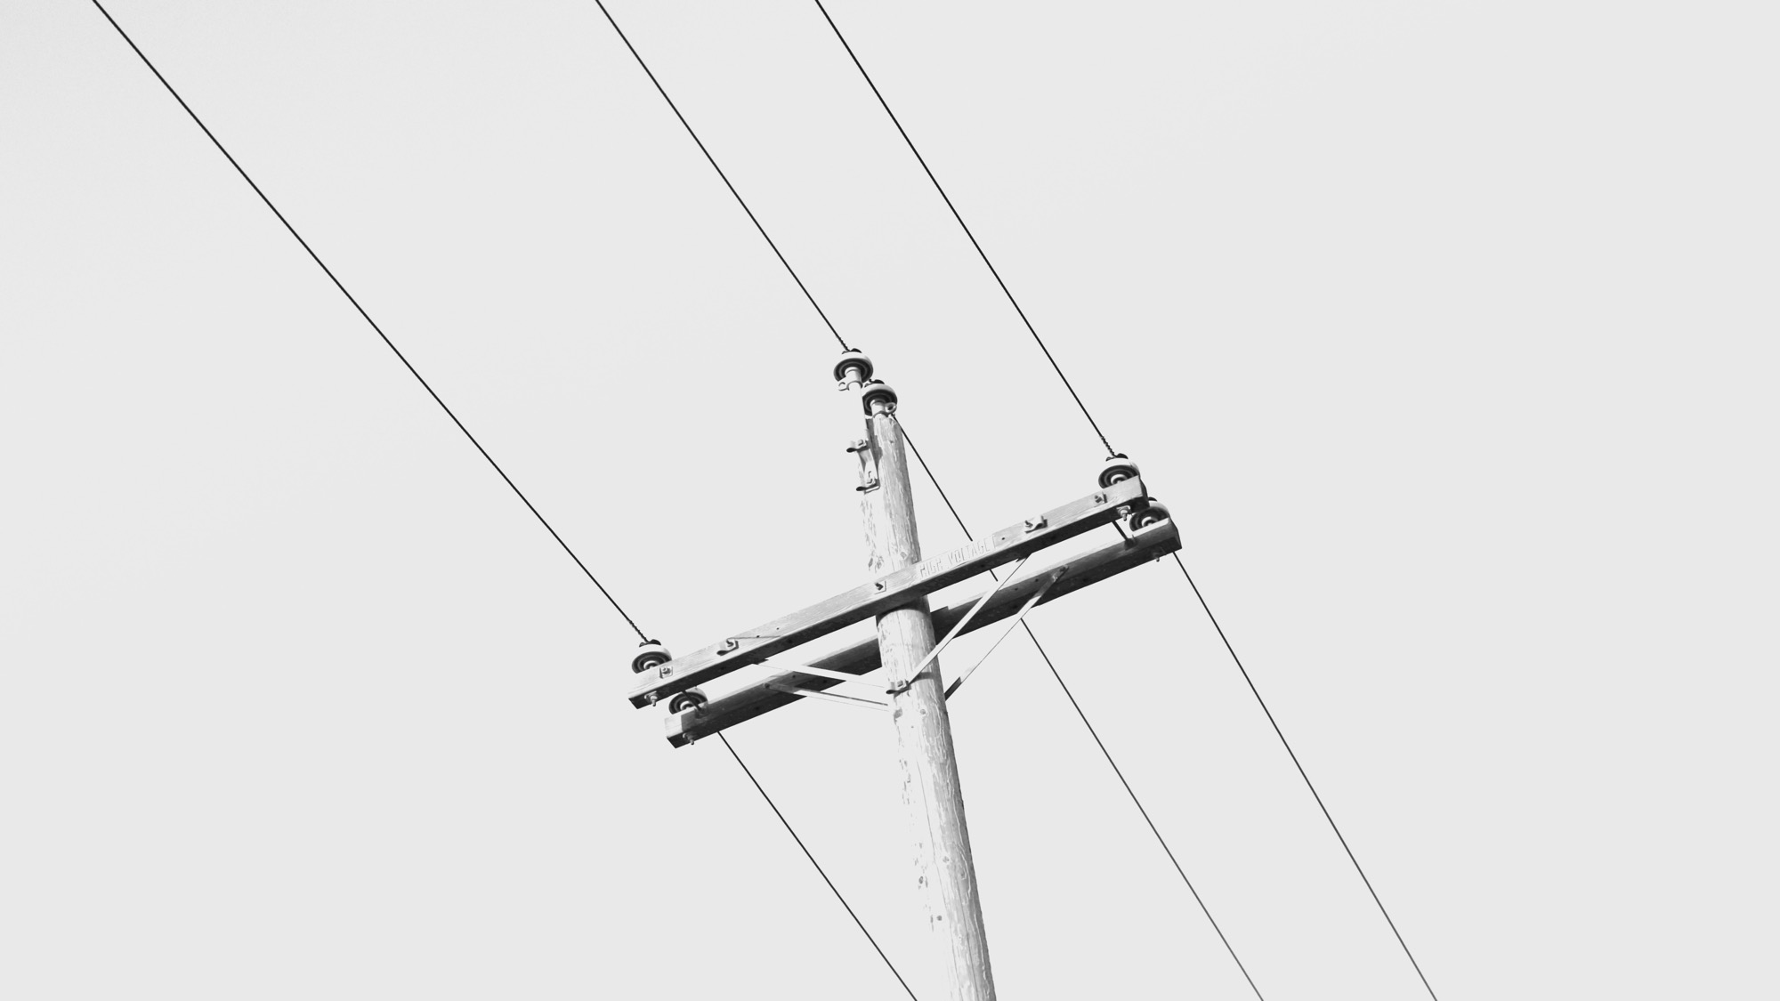
Electricidad
Notes:
#8 Electricidad
En cualquier momento que haya un alambre conductor de electricidad cerca de usted, debe preocuparse. Puede que no haya ninguna indicación que el árbol este “energizado/caliente”
Foto por Jeremy Perkins en Unsplash

Slide 9
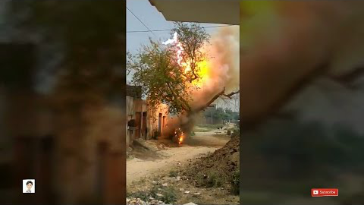
Notes:
#9 Electricidad
Muestre el video.
https://www.youtube.com/watch?v=fxSFTAPXn9k

Slide 10
Electricidad
Antes de Cortar Nada!!!
Haga una inspección exhaustiva
“La línea de limpieza no deberá hacerse durante condiciones adversas de clima, como tormentas, vientos Fuertes, nieve y tormenta de hielo.” (ANZI Z133)
Cercas, canales y cualquier cosa conductora de electricidad debe considerarse como “caliente” o “viva”
Trate a las líneas de cables como energizadas
Notes:
#10 Electricidad
Los peligros de trabajar con arboles se incrementa significativamente durante una tormenta. Muchas de las herramientas que dependemos para protegernos de los peligros de la electricidad como podadora telescópica, serruchos, aparatos de elevación, pierden su capacidad de aislamiento cuando están mojadas. Los arboles en los que trabajamos son mucho mas conductores cuando están mojados. Los vientos fuertes pueden empujar y poner las puntas de los arboles en contacto con alambres conductores y esto hace el corte de ramas y puntas extremadamente difícil aun utilizando cuerdas. Los trabajadores deben usar precauciones extremas y un buen juicio en estas situaciones y, si lo requiere, demorar el trabajo hasta que las condiciones de clima mejoren
Haga una inspección concienzuda antes de acercarse al árbol. El despeje de líneas es la poda, corte, reparación, mantenimiento, remoción o el quitar arboles o cortar los arbustos que están cerca (dentro de 10 pies de) líneas eléctricas vivas.
Aun un circuito de un poste de luz de la calle o una línea de teléfono tiene un voltaje suficiente para matar, casi todos los arboristas, están expuestos de alguna forma a este peligro. De hecho, los trabajadores no tienen que tocar los cables para ser electrocutados—la mitad de las electrocuciones son el resultado de un contacto indirecto.
Aun el suelo bajo sus pies puede conducir electricidad si se dan las condiciones y el voltaje adecuadas.
Trate todos los arboles caídos como energizados.

Slide 11
NO se acerque o toque ninguna línea de cables (electricidad, comunicación, cable u otro) hasta que la compañía haya confirmado que la línea esta de-energizada o muerta
Notes:
#11 Advertencia Eléctrica
Lea la diapositiva. Reafirme la diapositiva.
Tenga en mente que electricidad de una línea caída lejana puede llegar su sitio de trabajo a través de conductores como malla ciclónica, bordes de metal, o aun a través de cosas “inofensivas’ como líneas de teléfono o cable.

Slide 12
Retro alimentación de generadores
Notes:
#12 Peligro por generadores
Adicionalmente, algunos dueños de casa ponen generadores de electricidad de manera incorrecta y pueden causar “retroalimentación” en su casa, el cual se puede incrementar en volumen en los transformadores, re-energizando las líneas que los arboristas “hayan dado” por muertas/inactivas.
Si hay un generador operando o con las luces encendidas en una residencia en un área con apagón, considere todos los conductores energizados
Una vez mas, no empiece a trabajar hasta que la compañía de electricidad haya determinado las líneas caídas como muertas/inactivas.

Slide 13
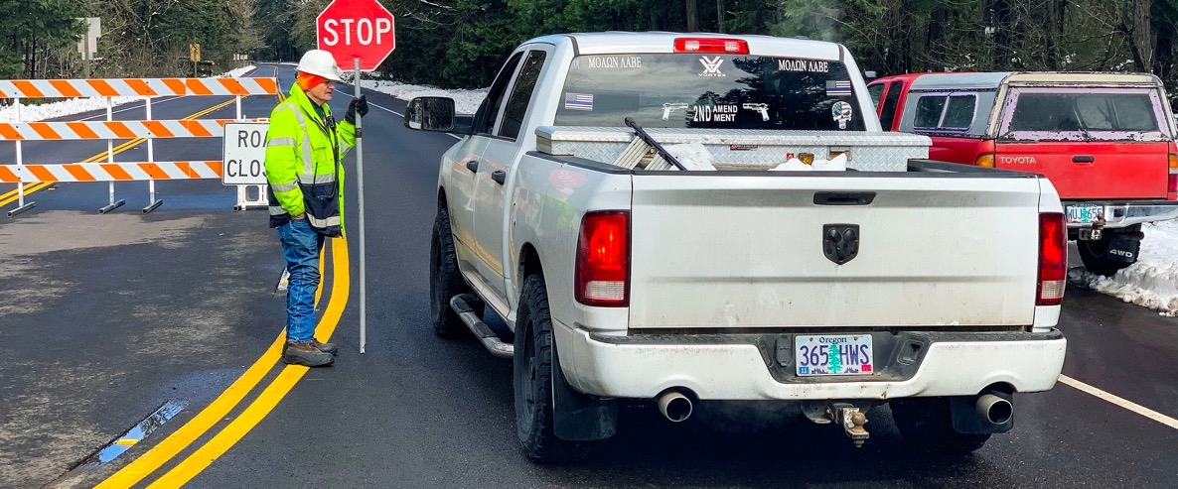
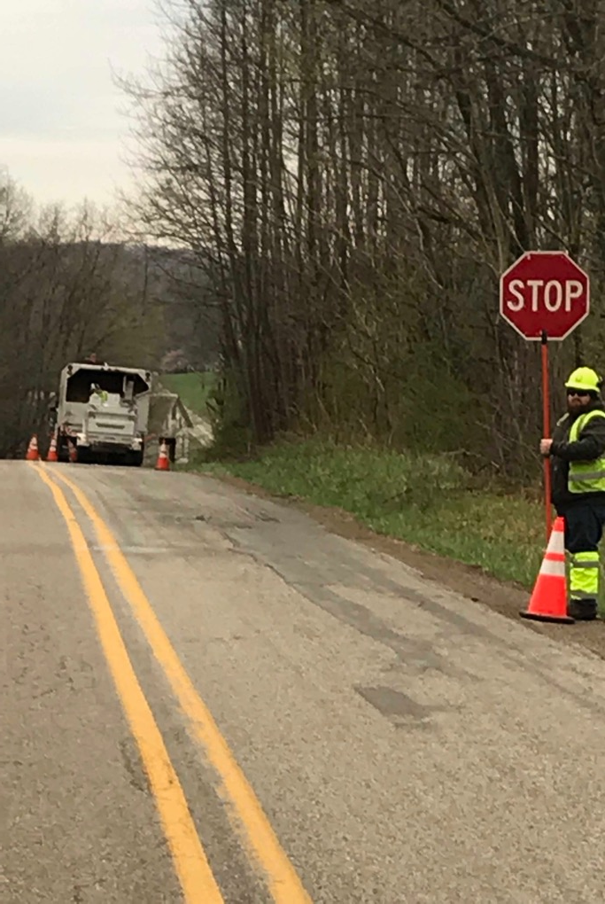
Trafico
Notes:
#13 Tráfico
Todos los trabajadores dentro de una zona de derecho de paso que están expuestos a tráfico o a vehículos de trabajo, deben usar ropa de seguridad que sea visible.
Tenga un plan para el flujo del tráfico y designe quien este encargado de ejecutar y llevar a cabo ese plan. Use conos.
Los peatones deben tener un camino separado del tráfico vehicular.
Crédito de la foto: Oregon Department of Transportation
Phillip Kelley

Slide 14
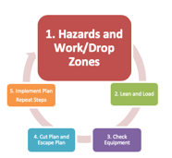

Zona de Trabajo/Caida
Establezca la zona de trabajo: Dos veces la longitud del árbol o dos veces la longitud del punto mas alto del árbol
Establezca la zona de caída: El are donde cualquier corte del árbol pueda caer
Notes:
#14 Zona de trabajo/caída
El área de trabajo debe incluir cualquier área que sea peligrosa para los trabajadores o el público.
La zona de caída es el área donde todo lo cortado del árbol pueda caer. Esto incluye cualquier área con el potencial de causar heridas por objetos caídos.

Slide 15
Paso 2. Apoyo y Carga
Danos por tormenta pueden poner ramas y troncos sobre una gran presión
Líneas de electricidad o comunicación
Tronco de árbol y el plato de la raíz
Ramas pequeñas pueden estar agarradas, creando un palo con resorte
1. Identificación de peligros en el area de trabajo / zona de caida
2. Apoyos y Cargas
3. Checar el equipo
4. Plan de corte y Plan de escape
5. Implementacion del plan
Energía potencial puede liberarse de repente, fuertemente, y fatalmente !
Notes:
#15 Apoyo y carga
El apoyo y la carga de un árbol dañado por una tormenta puede poner las ramas y troncos bajo una gran presión. Arboles recargados en líneas de electricidad o comunicaciones están bajo presión y su peso guarda energía en los alambres estirados.
Los troncos de los arboles pueden estar doblados y bajo presión. Algunas veces los arboles son desenraizados. El tronco puede darles la vuelta y doblarse cuando se libere de la presión que ejerce la raíz.
El potencial de energía causada por el apoyo y carga puede liberarse repentina, explosiva y
con consecuencias involuntarias y potencialmente mortales.

Slide 16
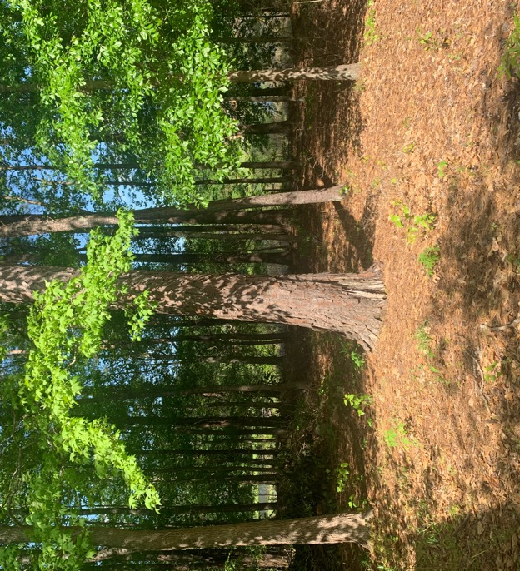
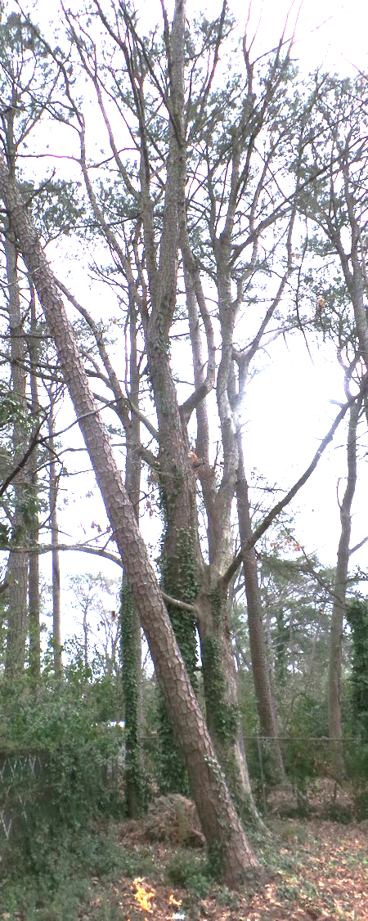
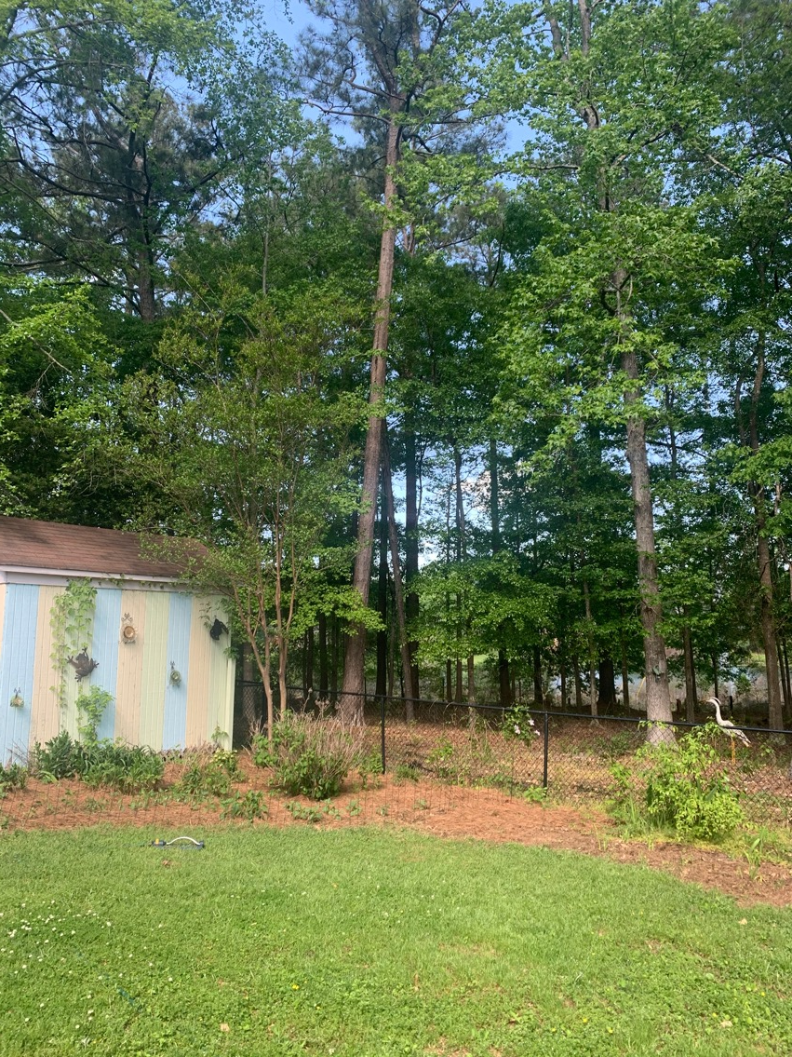
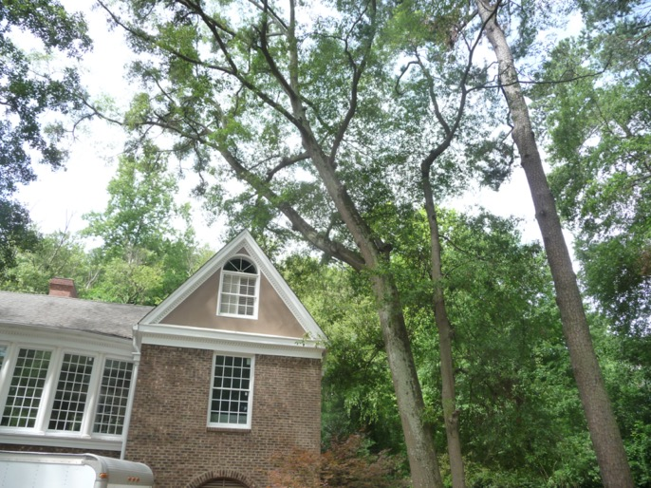
Notes:
#16 Arboles inclinados/ladeados
Las tormentas están entre las muchas de las cosas que pueden causar que un árbol se incline o ladee. Generalmente si el árbol tiene 3 pies o menos de inclinación, el corte de muesca podría ayudar a compensarlo. El uso de cuñas es beneficioso. Una soga puede ser invaluable.

Slide 17
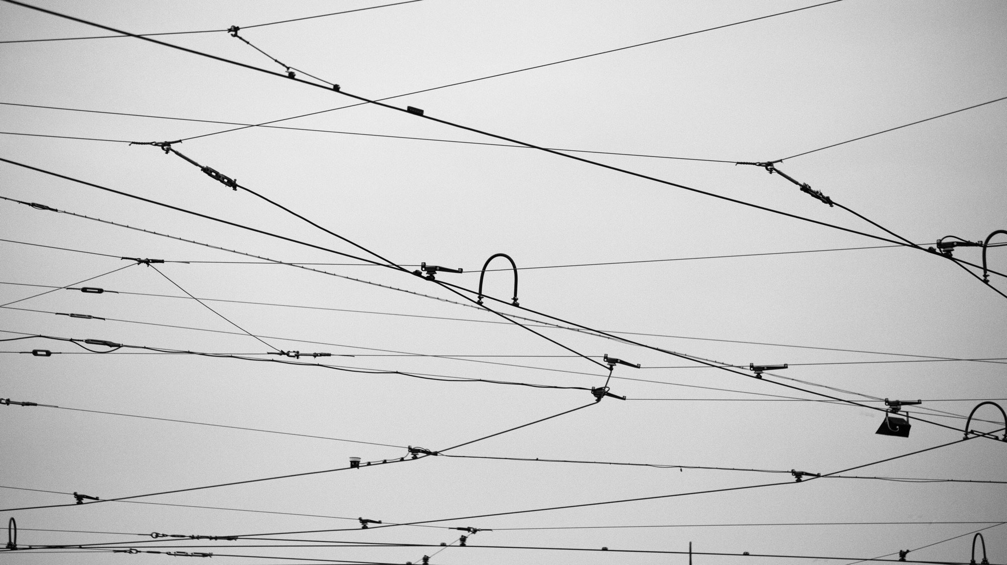
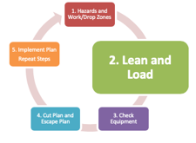
Alambres
Notes:
#17 Alambres- Apoyo y Carga
Cuando la carga se libera de las líneas de eléctricas o comunicación, el árbol puede ser lanzado al aire.
Foto por Simona Sroková en Unsplash

Slide 18
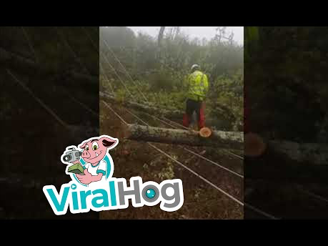
Notes:
#18 Video
Muestre el video.
https://www.youtube.com/watch?time_continue=19&v=dV86LCaVQLI

Slide 19
Alambres
Notes:
#19 Alambres- Apoyo y Carga
Es difícil el predecir la forma exacta de la liberación de energía. Este es otro ejemplo de que es lo que puede hacer una energía que esta atrapada. Es también un buen ejemplo porque nadie debe de quedarse a platicar en la zona de caída.

Slide 20
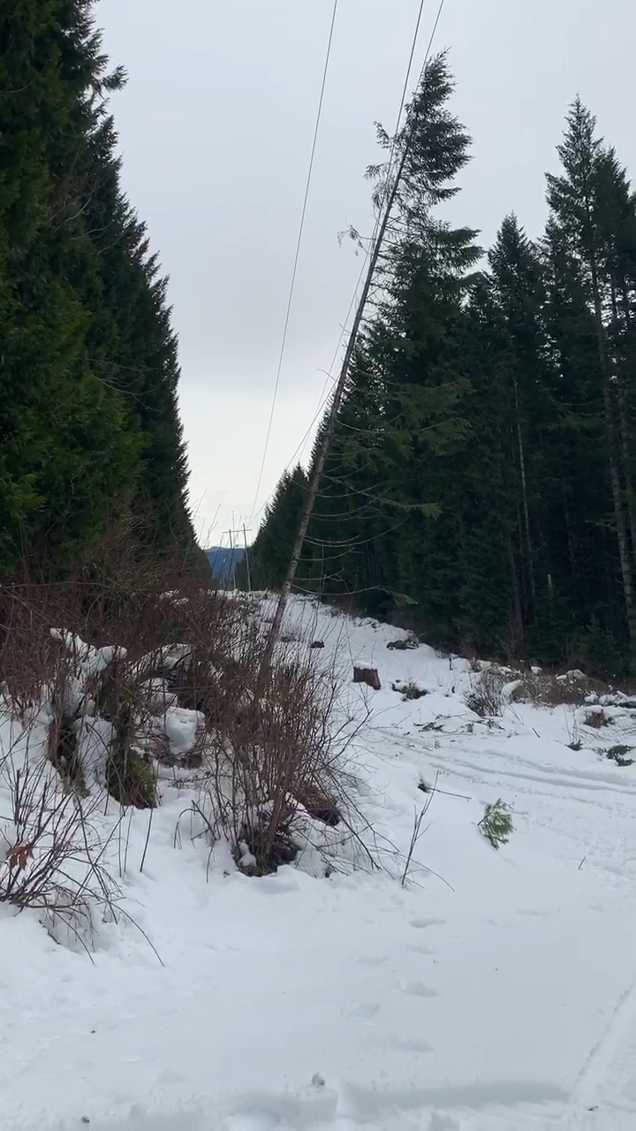
Notes:
#20 Alambres- Apoyo y Carga
Muestre el video.
Video provisto por Phillip Kelley

Slide 21
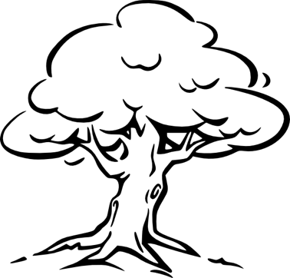
Alambres
Notes:
#21 Amarre
Cuando un árbol se cae sobre las líneas de electricidad, la energía es restringida en las líneas y puede aventar el árbol al aire al ser liberada. Esta energía debe de dejarse libre poco a poco. Amarre la línea y suéltela después de que el árbol sea liberado.
Amarre las líneas en la misma dirección que el árbol este ejerciendo presión, de tal manera que la energía pueda ser soltada después de que el árbol sea liberado. Recuerde que aun cuando la línea este amarrada esta puede moverse.

Slide 22
Compresión y Tensión en la madera
1. Identificación de peligros en el area de trabajo / zona de caida
2. Apoyos y Cargas
3. Checar el equipo
4. Plan de corte y Plan de escape
5. Implementación del plan
Compresion – Rebote de la barra atrapada
Tension – Silla de barber o palo con resorte
En general – Muesca en la madera en compresión, Corte trasero en la madera con tensión
Notes:
# 22 Madera en compresión y en tensión
El apoyo y la carga afecta la compresión y la tensión de la madera. La madera bajo compresión (las fibras forzadas para juntarse) pueden atrapar la barra y causar un rebote de la barra. Si la barra se atora en la punta de la sierra, el operador puede ser empujado hacia atrás. Si se atora abajo, el operador puede ser estirado hacia el frente.
La madera en tensión (con las fibras estiradas) se abrirá cuando se corte. Se puede romper y abrirse con toda la fuerza liberada al mismo tiempo en forma de silla de barbero o palo con resorte.
En general, uno puede utilizar un corte de muesca cuando exista una compresión y utilizar un corte trasero en madera con tensión.

Slide 23
Notes:
#23 En un árbol vertical
Generalmente, en un árbol vertical, la parte de arriba se encuentra bajo tensión y la parte baja bajo compresión.
Señale compresión y tensión. Pregunte a la clase acerca de las ramas que no estén rotulada.

Slide 24
Notes:
#24 Árbol caído
Puede que este no sea el caso en arboles dañados por una tormenta. La carga de un árbol caído es muy diferente. La compresión y la tensión probablemente no sea la misma.
Señale donde ha cambiado. Note que el tronco no estaba en compresión o tensión y ahora si lo esta.

Slide 25
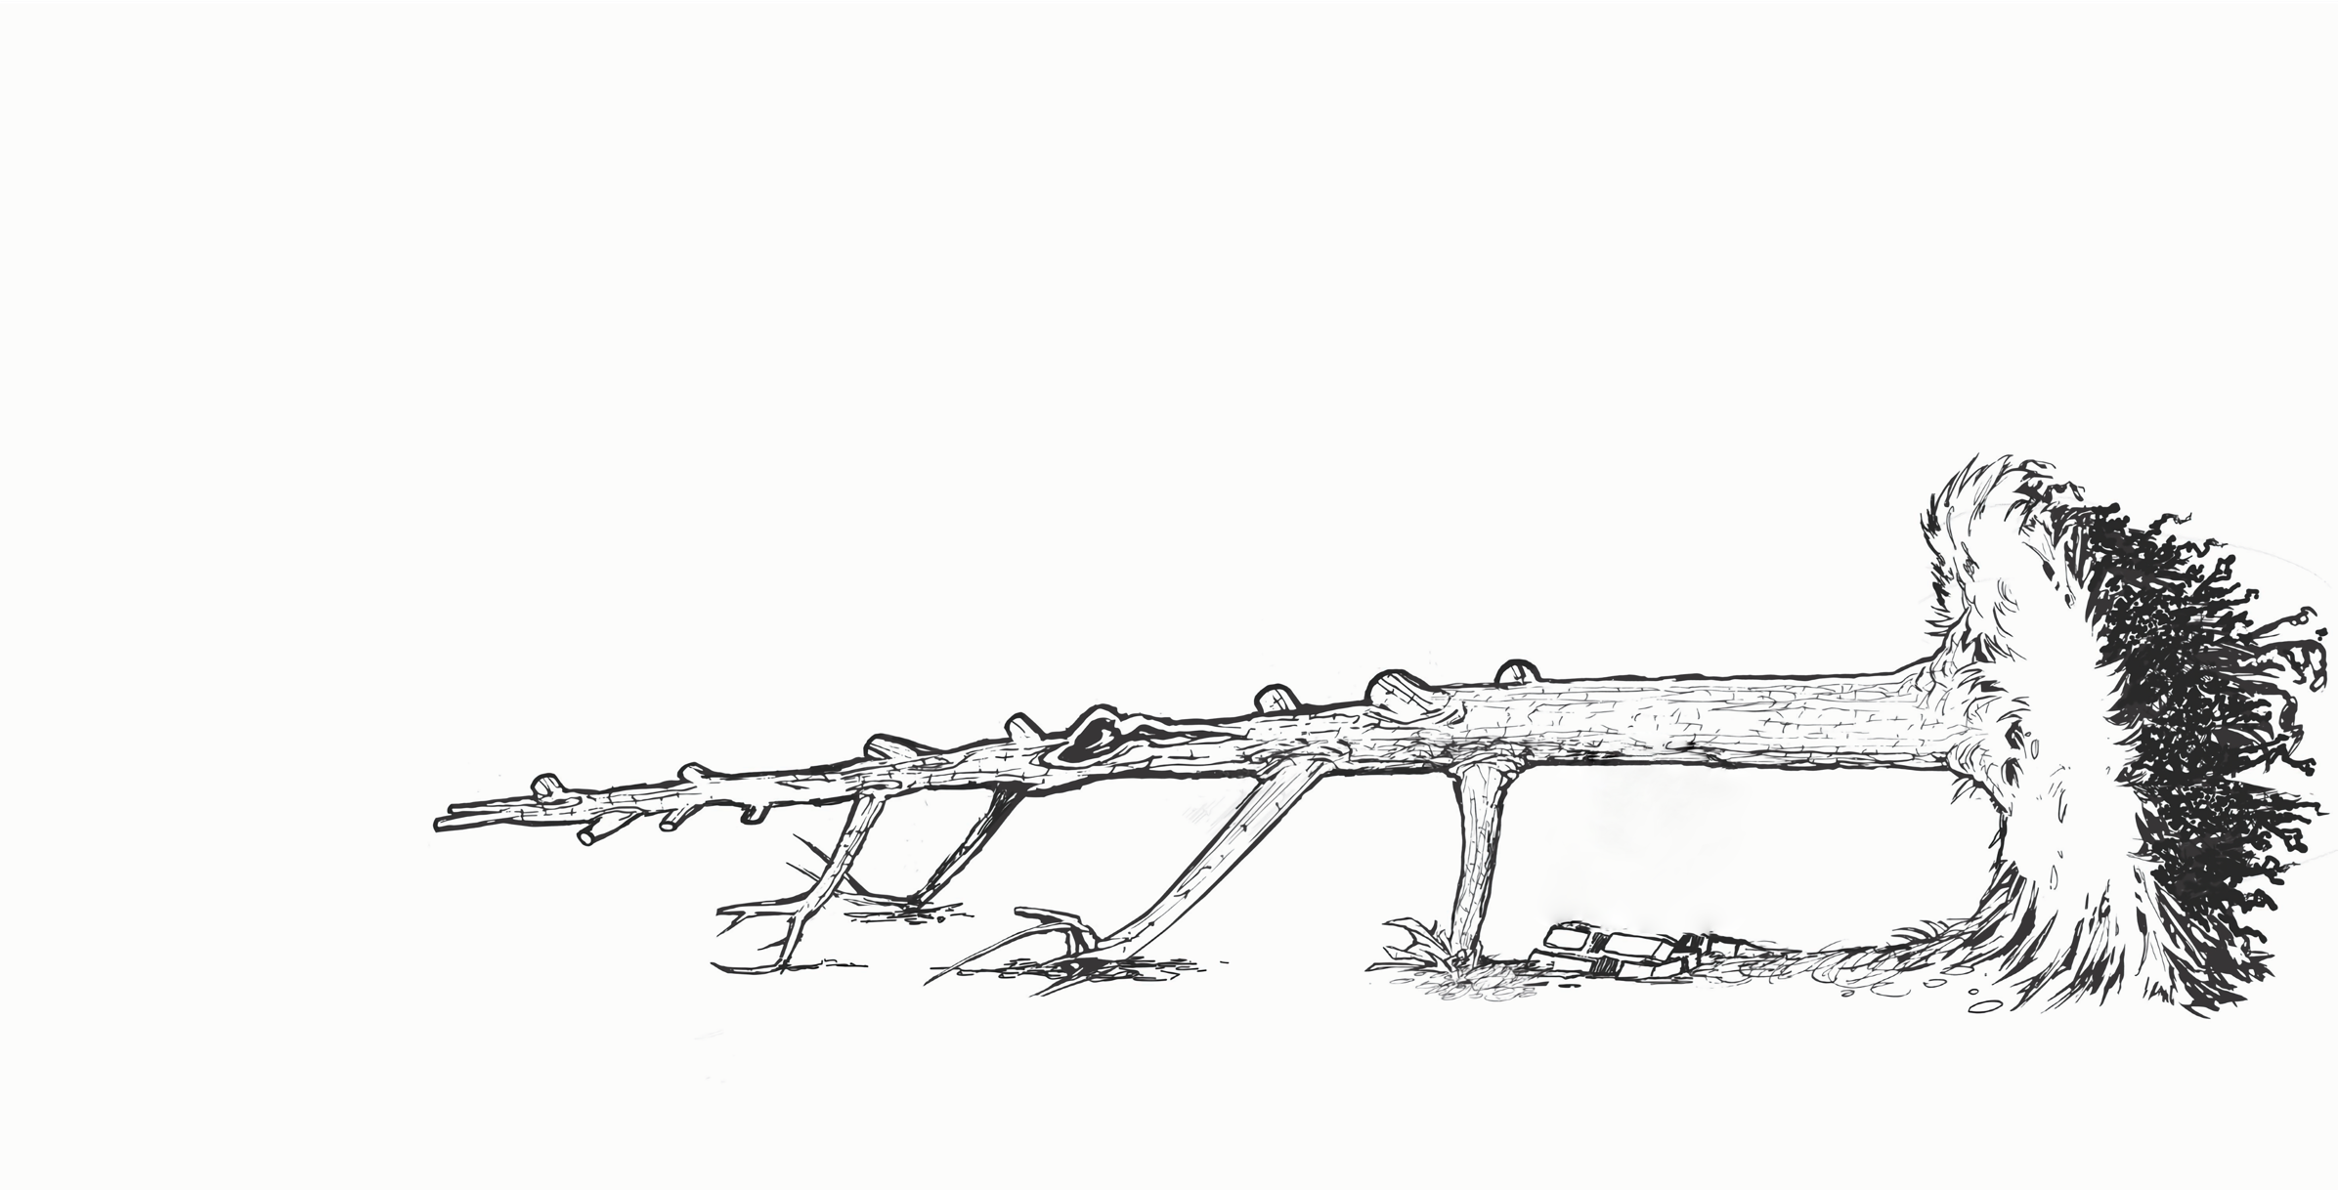
Notes:
#25 Árbol en el suelo
Aun en la misma pieza de madera, la tensión y compresión puede variar. Estos dos puntos están bajo tensión. Cada corte tiene el potencial de cambiar los puntos de compresión o tensión cuando el árbol se mueve y cambia de posición.
Separe la clase en grupos de tres y deles foto de arboles caídos. Pídales que identifiquen madera bajo tensión. Cuando la hayan identificado, dígales que lo reporten a la clase.

Slide 26
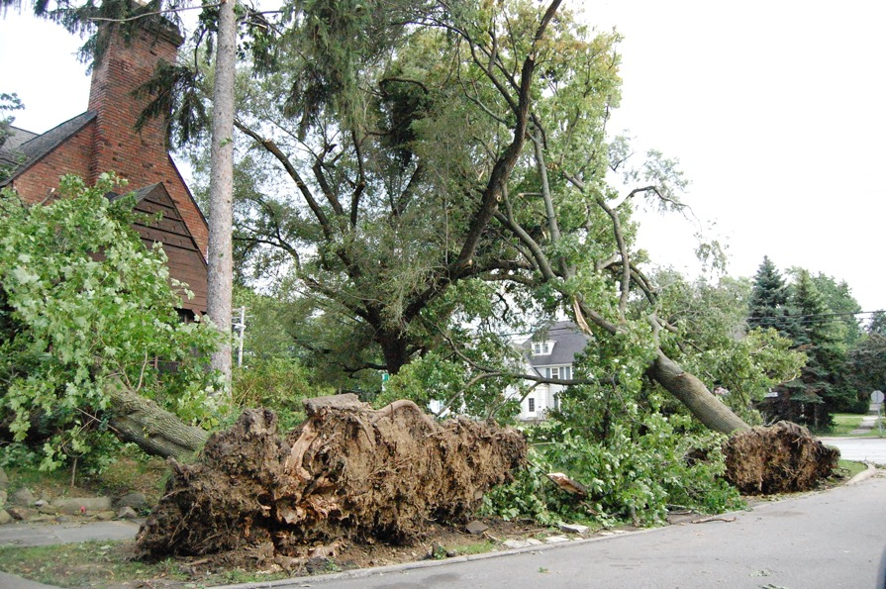
Arboles desenraizados
1. Identificación de peligros en el area de trabajo / zona de caida
2. Apoyos y Cargas
3. Checar el equipo
4. Plan de corte y Plan de escape
5. Implementacion del plan
Notes:
#26 Arboles desenraizados
Existe la posibilidad de que haya circunstancias peligrosas cuando el tronco es liberado del resto de la raíz.
Lo que resta de la raíz puede caer hacia el frente y encima del operador de la sierra. Otro resultado potencialmente peligroso es que el resto de la raíz pude latiguear hacia arriba y hacia atrás el suelo después de trozarlo.
El tratar de determinar cual de estas situaciones pude ocurrir es difícil y solo mejora después de tener años de experiencia de trabajar en este tipo de arboles. Por esta razón nunca se pare en el tronco de un árbol desenraizado cuando haga este tipo de cortes.
Afortunadamente existen opciones seguras para realizar esto.
Stu_spivack
https://www.flickr.com/photos/hz536n/

Slide 27
Pedestal y Plato de la raíz
Notes:
#27 Plato de la raíz
Cuando parezca que el plato de la raíz y el tronco se va a levantar y latiguear cuando se realicen corte de trozadura, empiece a cortar desde la punta del árbol y trabajando hacia el tronco cortando en secciones pequeñas. Esta remoción poco a poco del tronco permite que el plato de la raíz se contrabalancee gradualmente parándose lentamente y de forma segura. Después de aquí en adelante, siga los métodos normales de corte.

Slide 28
Pedestal y Plato de la raíz
Notes:
#28 Plato de la raíz
Para evitar la amenaza de que el resto de la raíz caiga sobre usted, corte el tronco a la distancia que este mas allá del alcance de la parte mas alta de la raíz. Quite cualquier rama que este estorbando o que pueda pegarte después que el árbol sea liberado del troncón. Después de haber sido cortado el plato de la raíz, este caerá hacia adelante, pero va a ser detenido por la sección restante del tronco cuando caiga en el suelo.

Slide 29
Pedestal y Plato de la Raíz
Notes:
#29 Tensión en la parte baja del árbol
Si el árbol parece estar bajo significante presión hacia arriba en la punta y el tronco, es decir parece que el tronco y la raíz que van a caer hacia adelante haga una muesca de cara abierta en la zona de compresión del árbol seguido de un corte bajo en el lado opuesto de la muesca.

Slide 30
Pedestal and Root Plate
Notes:
#30 Tensión en la parte alta
Si parece que el tronco de la raíz caerá en el hoyo otra vez, los corte se deben de hacer al revés, una muesca en la parte de baja y un corte en la parte de arriba.

Slide 31
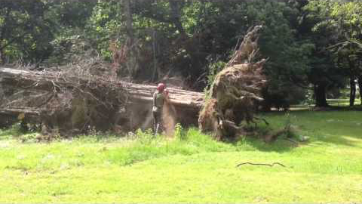
Pedestal y Plato de la raíz
Notes:
#31 Video
https://youtu.be/j7lduKUT0-I
Este operador ha adivinado correctamente hacia donde se movería la raíz.

Slide 32
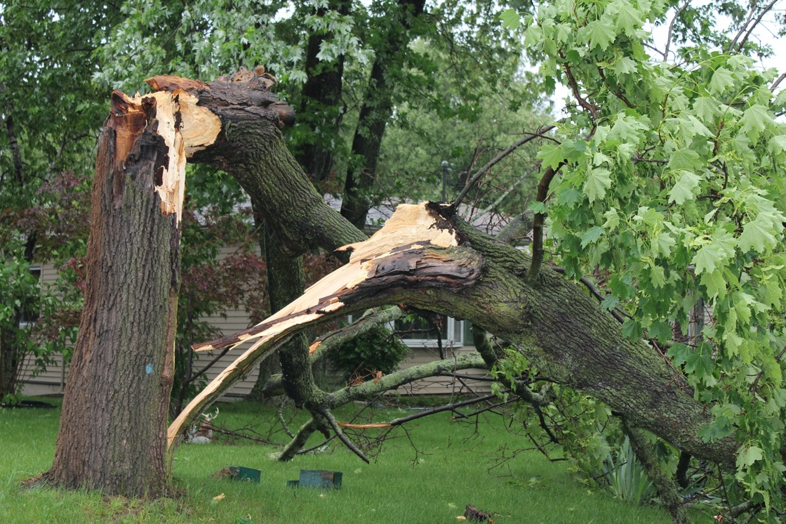
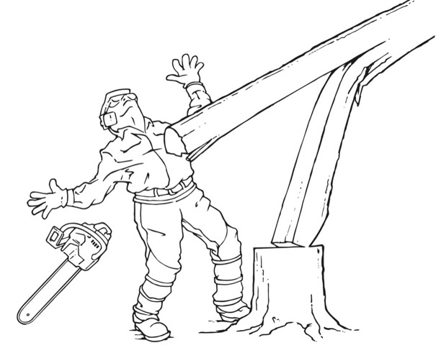
Partido y Pegado
Notes:
#32 Partido y Pegado
Otro tipo común de daño a arboles después de una tormenta es aquella que el árbol se quiebra, pero todavía este pegado al tronco. La parte superior esta colgando en otro árbol o contra el suelo. Estas situaciones son extremadamente peligrosas y son muy difícil de evaluar. Aun cuando un plan de tala haya sido considerado y ejecutado puede que no sea posible determinar el resultado.
El riesgo mas grande al cortar estos arboles es la parte quebrada se libere intempestivamente. La silla de peluquero (en el cual el árbol se parte en la base, pateado hacia atrás y cayendo de manera incontrolable) puede ocurrir. Adicionalmente, la parte quebrada del árbol ejerce presión contra el tronco del árbol. Esto puede hacer que el árbol caiga en la dirección equivocada cuando
se hagan los cortes de liberación.
Evalué el árbol y el sitio cuidadosamente antes de hacer cualquier corte. Trate de visualizar como la parte rota va a responder cuando se hagan los cortes de liberación. Cuando se vayan haciendo estos cortes, este preparado para que la parte rota se despegue en cualquier momento y este listo para retirarse por las rutas de escape planeadas. Finalmente, evite el trabajar abajo un árbol atrapado y colgado.

Slide 33
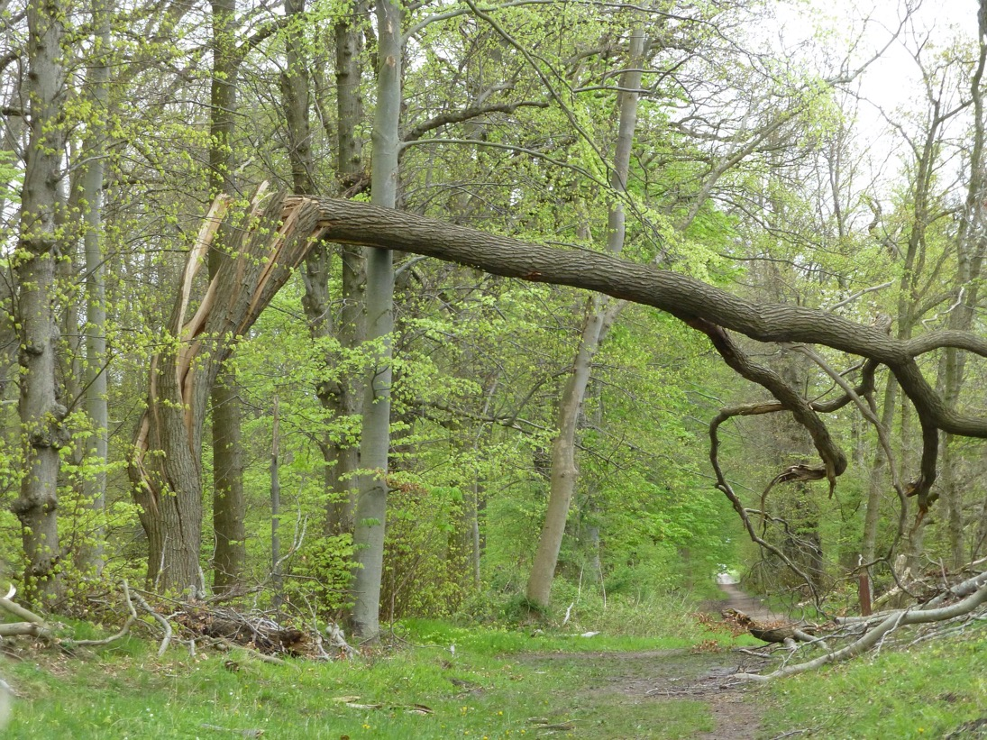
Partido y Pegado
Trepar?
Levantar?
Cortar?
Estire hacia abajo!
Notes:
#33 Partido y Pegado
Este es otro ejemplo de partido y pegado. Este es demasiado peligroso para trepar, y es difícil meter un montacargas al área. Adicionalmente, es muy peligroso el cortar como esta. Es posible el amarrarlo y cortarlo. Pero el fracaso es muy alto, es mas fácil el jalarlo debido a ventaja mecánica y su peso.

Slide 34
Paso 3.
Cheque el Equipo
1. Identificación de peligros en el area de trabajo / zona de caida
2. Apoyos y Cargas
3. Checar el equipo
4. Plan de corte y Plan de escape
5. Implementacion del plan
Notes:
# 34 Cheque el equipo
Esto nos trae a la importancia de checar el equipo. Este el paso numero tres del plan de acción. Si el equipo necesario no se encuentra a la vista, vaya a traerlo antes de ejecutar el plan.

Slide 35
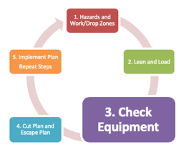
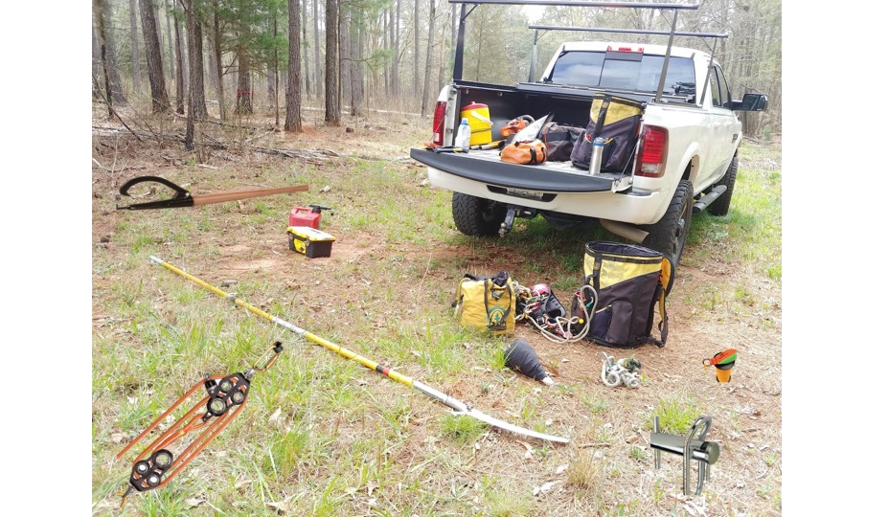
3. Cheque el Equipo
Soga
Ventaja
Garfio
Cunas
Porta nudo
Sierra de pértiga
Línea de tiro
Notes:
#35 Equipo
Cuantas mas herramientas tenga, mejor. Tanto herramientas físicas como mentales. ¿Hay algunas otras herramientas que son ‘esenciales”? Botiquín de primeros auxilios.

Slide 36
Paso 4.
Plan de corte y Plan de escape
1. Identificación de peligros en el area de trabajo / zona de caida
2. Apoyos y Cargas
3. Checar el equipo
4. Plan de corte y Plan de escape
5. Implementación del plan
Notes:
#36 Paso 4. Plan de corte y plan de escape
El estado del plan de 5 etapas/pasos. El operador ha evaluado los peligros que presenta el árbol de la zona de trabajo. El o ella han dado una consideración total al acueste o peso del árbol y tiene todo el equipo y la experiencia necesaria para cortar el árbol. Es tiempo de hacer el plan de corte y el plan de escape.

Slide 37
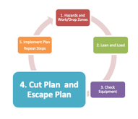
Algunos cortes utilizes
  corte de perforación
  Corte desviado/sesgado
  Corte de rodilla controlado
Notes:
# 37 Cortes
Primero, hablaremos del plan de corte. Existen tres cortes que son relativamente simples de realizar y pueden ayudar en muchas situaciones que presenten arboles dañados por tormentas. Estos son el corte de perforación, el corte desviado y el corte controlado. Un corte de perforación bien ejecutado permite al operador el alejarse del árbol mientras cae. El corte desviado y el corte controlado pueden ser liberados con una cuerda cuando el operador este a una distancia segura. Estos cortes son particularmente prácticos cuando no es muy claro para donde se va a mover el árbol o no hay una ruta de escape muy segura. Las técnicas de liberación a distancia mantendrán al operador fuera de la zona de caída de árbol.

Slide 38
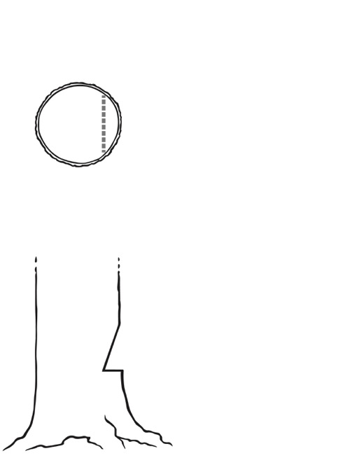
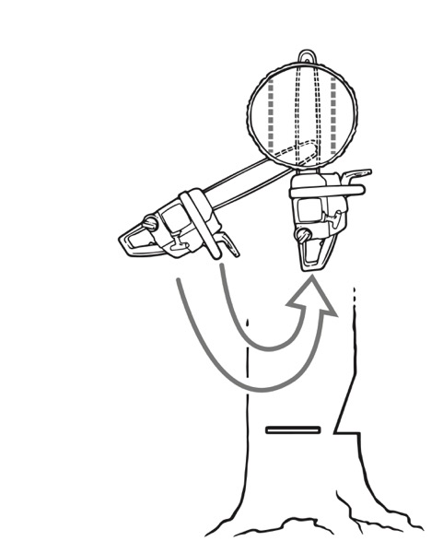
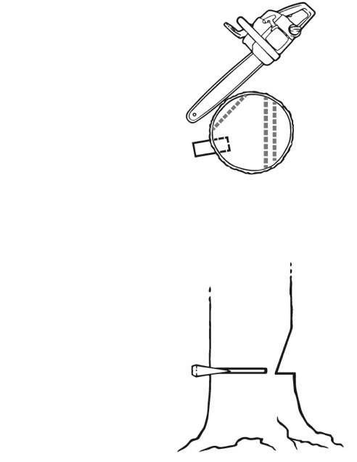
  corte de perforación
Notch should be 80% of the
Tree diameter
20 in.
18in.
Back strap
Hinge
Notes:
#38 Porque usar un corte de perforación?
En arboles que están inclinados hacia adelante, el corte trasero tradicional “Carrera hacia la bisagra” puede resultar en un “silla de barbero” explosiva. En el cual el árbol se parte en la base, pateando hacia atrás y cayendo de una manera incontrolable. En arboles inclinados hacia atrás o en direcciones no deseadas, un corte de perforación permite el uno de cuñas para controlar la dirección de la caída. Este corte también permite trabajar al operador desde adentro hacia afuera para aliviar la tensión que haya en la madera bajo presión.
Esta muesca debe de ser de un 80% del diámetro del árbol.
Si el diámetro de árbol es de 24 pulgadas o menos; la bisagra del árbol debe ser del 10% del material restante después de que la muesca es removida. La bisagra debe ser de la misma medida atreves del diámetro entero del árbol. Si el árbol es de mas de 24 pulgada de diámetro, la bisagra debe de ser del 5% del material restante después de que la muesca es removida.

Slide 39
corte de perforación
Notes:
#39 Corte de perforación
Ustedes pueden ver el tamaño apropiado del corte aquí. El operador, al empezar el corte de perforación el usa la porción de ataque de la barra. La porción de ataque es la parte de arriba de la punta de la barra. La persona literalmente se para alrededor para usar todo el ancho de la barra. Porque la motosierra esta contenida en el árbol, no hay contragolpe.
La pequeña correa/soga de respaldo que esta agarrando el árbol puede ser cortada con una sierra de pértiga a una distancia segura si usted sospecha que el árbol se va a mover o no hay una ruta de escape segura. Es importante el practicar este corte antes de usarlo.

Slide 40
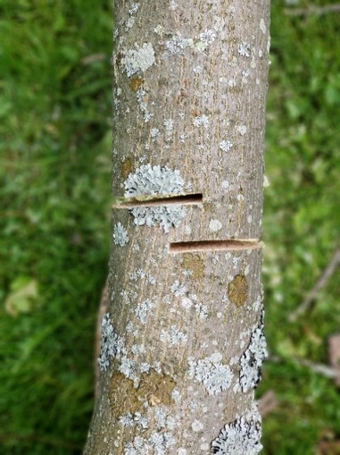
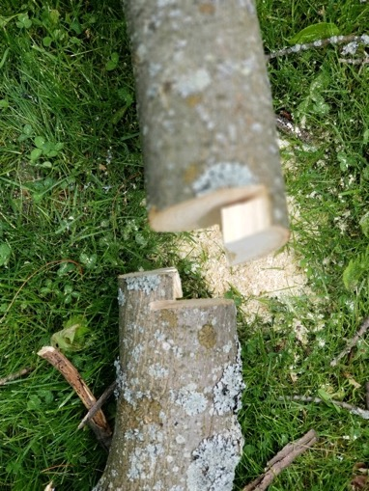
  Corte desviado/sesgado
Notes:
#40 Corte desviado/sesgado
El corte desviado (o corte sesgado) es similar a la técnica usada cuando se corta madera en lo alto en operaciones de “corte y tirar”, con una excepción muy grande. Los operadores no deben de tratar de trozar el peligro o riesgo con la mano. Mejor, use una cuerda o empuje con un palo para liberar el tronco o rama. Esto permite que el operador se encuentre lejos cuando la liberación ocurra. Es mucho mas seguro.
Ate la cuerda de estirar antes de empezar a cortar. El corte mas bajo se debe de hacer a un lado de la línea de estiramiento. Es mas fácil el aventar el corte si este estirado (o empujado) en la dirección de el lado del corte mas abajo.
El corte desviado se hace de partes opuestas del árbol, parecido al que se hace en una rama horizontal cuando esta en lo alto. Esto evita las fibras de tensión y compresión (típicamente pero no siempre en la parte superior o inferior del árbol) lo mas posible.
La cantidad de sobre lape o pase, así como la distancia entre cortes. Varia con el diámetro y la fuerza de la madera. Entre mas lejos estén los cortes, mas es el poder de retención.

Slide 41
  Corte de rodilla controlado
2. Bore
1. Notch
1. Notch
3. Mismatch back cut
2. Bore
3. Mismatch back cut
Notes:
#41 Corte de rodilla controlado
El corte de rodilla controlado es un excelente corte cuando se esta tratando con arboles suspendidos en obstáculos sobre la cabeza, ya sean alambres, otros arboles o casas.
La muesca se hace y la bisagra se prepara con un corte de perforación. En una tala standard con un árbol vertical, la correa afianzadora debería ser cortada al nivel o abajo de la bisagra, pero en una situación de peligro, esto requeriría estar cerca del árbol, lo cual debe ser evitado.
En su lugar se debe de hacer un corte desviado en la parte trasera al nivel de la bisagra. La fuerza de la madera y el diámetro van a afectar la distancia entre los dos cortes del corte desviado. En general, entre mas bajo el corte de perforación, mayor es la cantidad de fuerza que se requerirá para liberar el corte.

Slide 42
  Corte de rodilla controlado
Notes:
#42 Mas sobre el corte de rodilla controlado
El corte de rodilla puede usarse para liberar arboles colgados o enganchados. También permite una liberación a distancia. Este tipo de corte hace un uso inteligente de las muescas.
El árbol debe ser lo suficientemente grande en diámetro de tal manera que el corte de perforación se pueda hacer para crear una bisagra. Ate la línea de jale al árbol primero y use cualquier ventaja mecánica para jalar el árbol. Luego hacer una muesca de cara abierta y prepare la bisagra con un corte de perforación. Habrá un pedazo pequeño de madera, llamado correa, sin cortar en la parte trasera de la perforación. Ponga un corte desviado abajo de la perforación, evitando los dos tajos. Esto sostendrá hasta que la línea de jale se ponga en su lugar. El árbol se doblará y posiblemente se desenganche. Si no se desengancha el árbol, mueva la línea y trate otra vez. El árbol se hará mas horizontal en cada corte, caminado a lado contrario de donde esta atorado.

Slide 43

Plan de Escape
Dirección de Caída
Regla 90-5-15
Liberación a Distancia– Opción segura
La mejor ruta de escape puede que no sea obvia
La ruta de escape puede cambiar
Seguro
Seguro
Notes:
#43 Ruta de escape
Es critico el alejarse de arboles que se están moviendo cuando son talados. El 90% de todas las fatalidades ocurren dentro de los 5 pies de distancia del tronco o dentro de los primeros 15 segundos del movimiento del árbol.
La mayoría de ustedes están familiarizados con esta figura que muestra las rutas mas seguras de escape cuando se tala un árbol. Por la presión en arboles dañados por una tormenta, la mejor ruta de escape es difícil de identificarse. Es difícil saber hacia donde se moverá el árbol.
Además, mientras los operadores trabajan en el árbol, la ruta de escape cambiara. Todos SIEMPRE necesitan una ruta de escape clara y segura, sin importar la operación que se este realizando.
En realidad, es que el cortar a “distancia” no puede ser totalmente posible, la opción mas segura siempre debe ser considerada.

Slide 44
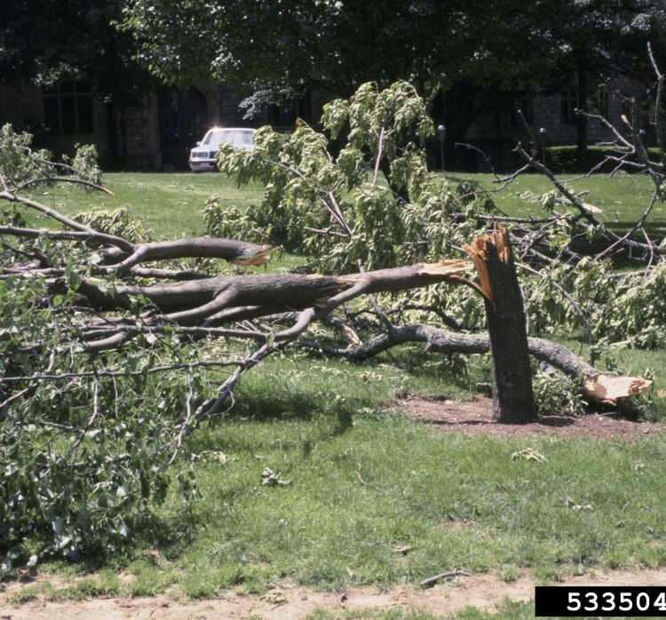
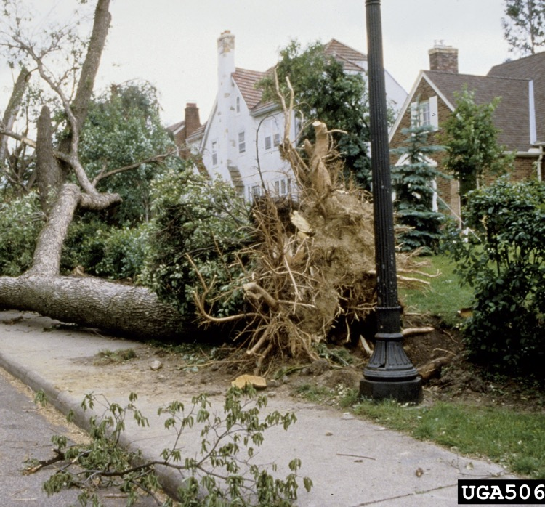
Escape Plan
Plan de Escape
Joseph O’Brien, USDA Forest Service, Bugwood.org
Mary Ann Hansend, VPI & State University, Bugwood.org
Notes:
#44 Quitar peligros que pueden causar un tropiezo
Limpie la basura pequeña antes de trabajar en el árbol. Esto ayuda al operador a tener una mejor vista del árbol, así como reducir tropiezos. Continúe quitando basura durante toda la operación. Este es la mejor manera de evitar peligros por tropiezo.

Slide 45
5. Implemente el Plan y Repita los Pasos
1. Identificacion de peligros en el area de trabajo / zona de caida
2. Apoyos y Cargas
3. Checar el equipo
4. Plan de corte y Plan de escape
5. Implementacion del plan
Apoyo y Carga cambian con cada corte
La zona de corte puede cambiar
Se puede necesitar equipo diferente
Otro plan de corte y escape puede ser necesario
Notes:
#45 Implementando y repitiendo los pasos
Cada vez que se hace un corte, el operador debe de repasar cada uno de los 5 pasos del corte. Es critico el compartir el plan con los miembros de su equipo como vayan ocurriendo los peligros.

Slide 46
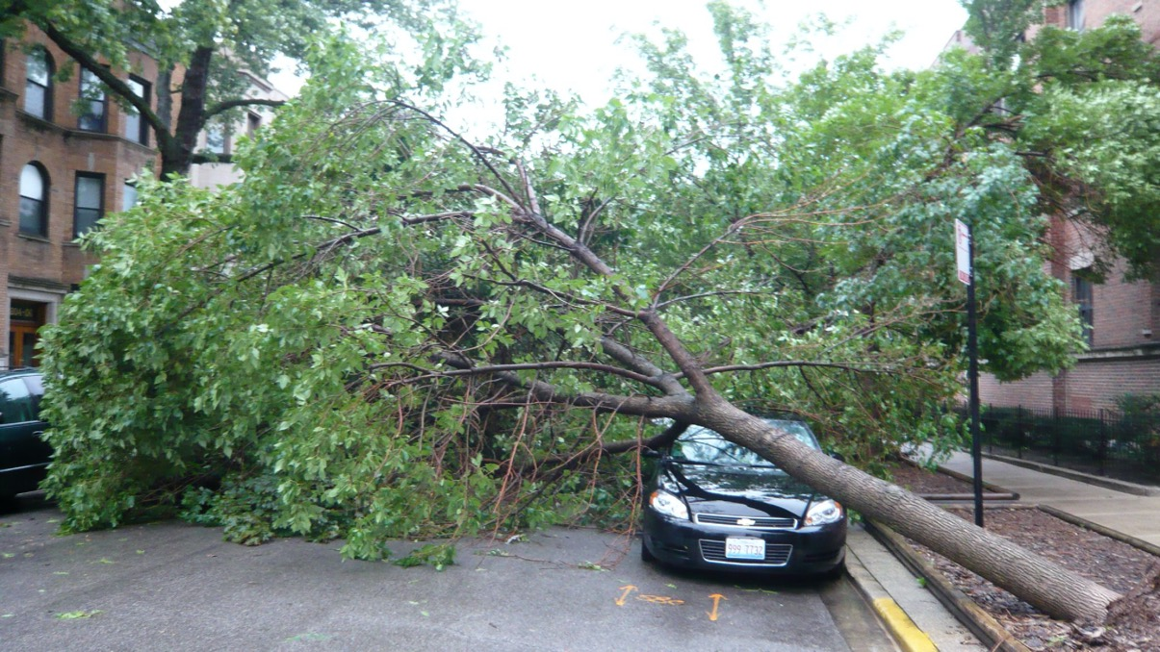
Consejos para Empezar
Tips to Get Started
Observe muy cuidadosamente
Mantenga la sierra debajo de sus hombros
Corte el follaje
Quite los peligros de tropiezo
Notes:
#46 Consejos para empezar
Observe muy cuidadosamente. Tómese todo el tiempo para evaluar la situación.
Mantenga la sierra abajo de los hombros. El reproceso o pateo ocurre arriba de los hombros, la sierra puede fácilmente el pegarle en la cabeza.
Limpie el área quitando las ramas y cualquier peligro de tropiezo.
Después de quitar el follaje, usted puede ver muchos de los peligros que no había visto antes y cualquier empuje y recargo de los arboles se puede ver mucho mas claro.

Slide 47
Consejos para Empezar
Siguiente:
Trabaje de arriba hacia abajo si es posible
Quite el peso del árbol
Quite las ramas que no estén atoradas
1. Identificacion de peligros en el area de trabajo / zona de caida
2. Apoyos y Cargas
3. Checar el equipo
4. Plan de corte y Plan de escape
5. Implementacion del plan
Notes:
#47 Consejos para empezar
Lea la diapositiva.
Puede patear o sacudirlos para determinar si las ramas están soportando algún peso.

Slide 48
Consejos para Empezar
Tip to Get Started
Sistemáticamente desglose el proyecto :
Quite el punto de presión
Haga lo mas fácil primero
1. Identificacion de peligros en el area de trabajo / zona de caida
2. Apoyos y Cargas
3. Checar el equipo
4. Plan de corte y Plan de escape
5. Implementacion del plan
Notes:
# 48 Consejos para empezar
Lea la diapositiva.
Implemente el plan de 5 pasos con cada corte. El árbol puede cambiar o moverse y mas al proceder con cada corte. Usted necesita reconsiderar los peligros, el empuje y recargo, el equipo y plan de escape con cada corte.

Slide 49
Conozca sus nudos y el aprenda a trabajar con las riatas
Nudo de Guía “Bowline”
Versión del nudo Valdotain (VT)
Prusik
Final de nudos (enganche de clavo y enganche de vaca)
Bloques y como usarlos
Trinquetes / poleas
Notes:
#49 Nudos y cuerda de trabajo
Existen una gran variedad de recursos disponible en el internet que les puedan ayudar con los nudos. Recuerde que mientras mas sepa, mas seguro puede ser. Usted necesita ser muy ingenioso para manejar arboles dañados por tormentas
De una cuerda a los estudiantes y pídales que hagan un nudo de guía “bowline”, nudo VT “Vandolian Tresse”, nudo de enganche de clavo “clove hitch” y nudo de vaca “cow hitch”. Muéstreles la ventaja mecánica del kit.

Slide 50
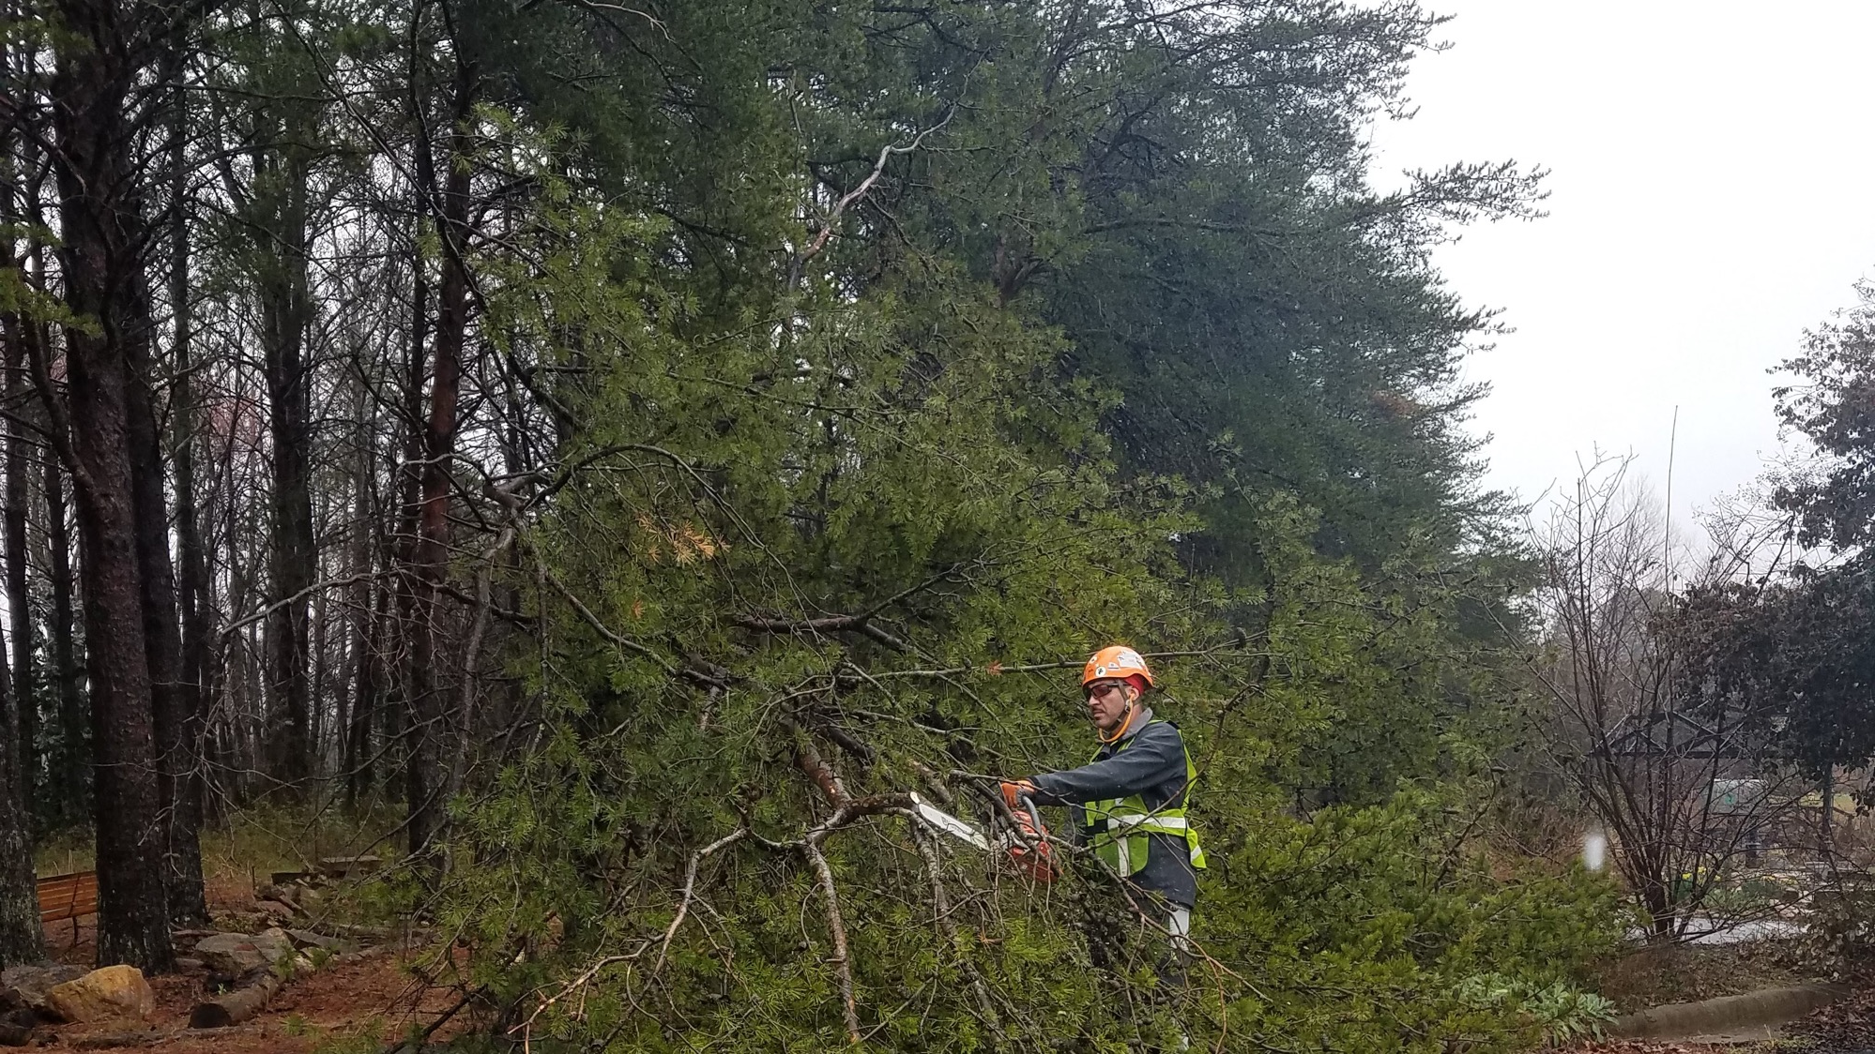
Cuantas personas deben de estar cortando el árbol?
Uno!
El árbol se mueve cuando la carga y el apoyo cambian
La gente extra puede actuar como vigilantes
Mas ojos, mejor
Notes:
#51 Cuanta gente debe de estar cortando?
Uno.
Lea la diapositiva

Slide 51
Comunicacion de Orden y Respuesta -
“Un método de comunicación verbal, audible, o visual deberá ser establecido durante el trabajo antes de empezar las operaciones de remoción o cableado” –ANSI Z133-2017
Notes:
#51 La comunicación es critica.
El uso de comunicación de comando-y-respuesta para asegurarse que la información importante sea enviada y recibida. ¡Si ve algo, diga algo! Nunca asuma que todo el mundo la vio. El suponer puede ser muy peligroso.

Slide 52
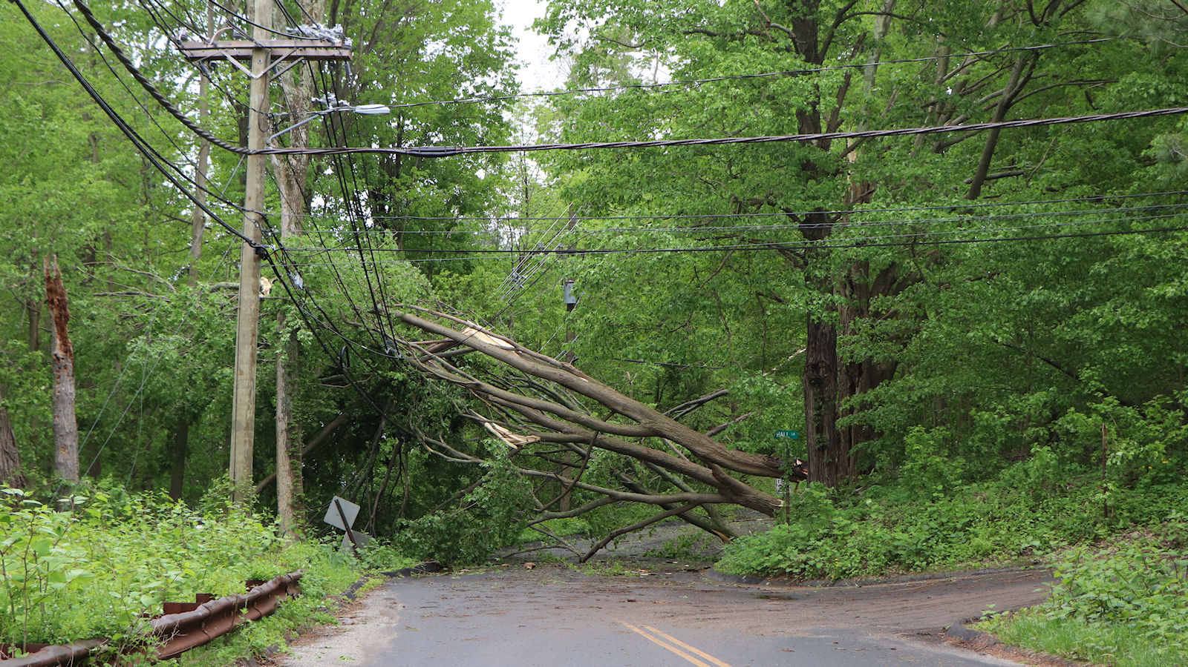
Notes:
#53 Este es un lio muy caliente!
Los peligros son muchos y hay múltiples fuentes de recueste y peso.
Alambres energizados
Electricidad en el alambre
Todo sobre la cabeza
Situaciones de trafico
Quebrado y pegado
Puede que haya situaciones con la raíz
Una área de trabajo grande
¿Pregúntese, ‘tengo el equipo y la experiencia para realizar este trabajo”?
Este no es un trabajo para dos personas. Tiene el equipo y la experiencia, si no, pida ayuda.

Slide 53
No continúe si existe duda/ incertidumbre!
    No asuma nada!
    No racionalice una anomalía
    No se avergüence de pedir
    No crea que nada malo no va a pasar
    No piense que es una tarea “simple” o “rutinaria”
Notes:
#53 No prosiga en caso de duda/incertidumbre.
Cuando exista duda, pare las actividades.
Ponga el sistema/equipo /componente y sitio de trabajo en condiciones seguras y pida ayuda.
Informe a su supervisor inmediato del problema. Platique otra vez si las condiciones son diferentes que las que usted pensó. Velocidad y prisa pueden matarle.

Slide 54
Comentarios Finales :
No corte arboles o madera solo!
Busque y tome ventaja de entrenamientos!
Notes:
#54 Comentarios finales
Lea esta diapositiva.

Slide 55
¿Preguntas?
Notes:
#55 Preguntas?

Slide 56

El enlace permanente de esta publicación de Extensión de la Universidad de Georgia es extension.uga.edu/publications/detail.html?number=C1199-SP
Circular 1199-SP Repaso Mayo 2023
Publicado por la Universidad de Georgia en cooperación con la Universidad Estatal de Fort Valley, el Departamento de Agricultura de los Estados Unidos, y condados del estado. Para más información contacte su oficina local de Extensión de la UGA. La Facultad de Ciencias Agrícolas y Ambientales de la Universidad de Georgia (trabajando cooperativamente con Universidad Estatal de Fort Valley, el Departamento de Agricultura de los Estados Unidos, y condados del estado) ofrece sus programas educacionales, asistencia y materiales a toda la gente sin importar su raza, color, religión, sexo, nacionalidad, discapacidad, identidad de genero, orientación sexual o estado de protección a veteranos y es una organización comprometida con la implementación de los principios de Igualdad de Oportunidad y Acción Afirmativa.

